Slide 1
EMKVF projektitoetus e-PRIAs
Katrin Pärn-Reiser, PRIA / Menetlusbüroo peaspetsialist
Koostaja: Sandra Toomik, PRIA / Menetlusbüroo arendusspetsialist
16. mai 2024
Saarte Kalanduse piirkondlik teabepäev

Slide 2
EMKVF Projektitoetus
Toetustaotluse vormi ülevaade
Abi ja küsimused
Toetustaotluse sammude kirjeldus

Slide 3
Toetustaotluse sammud
Üldandmed
Detailandmed
Kasusaajad
Majandusaasta andmed
Tulude/kulude aruanne
Seireandmed
Tegevused
Katastri-tunnused
Lisa-dokumendid
VKE
Esitamine
11 sammu
Edasi liikumiseks tuleb sammu infoväljad ära täita
Pooleliolev vorm salvestub ja on hiljem kättesaadav („Taotlemine“ menüüvalikus)
Notes:
Kohe toetustaotluse valimisel tuleb ära valida ka tegevussuund, mille alla hakatakse toetustaotlust esitama.
Seejärel avaneb toetustaotluse vorm, mis koosneb 11 sammust.

Slide 4
Juhised, abi
Toetustaotluse täitmise abimaterjal – juhend
Küsimuste juures abitekstid
Juhime tähelepanu, et kord kuus toimuvad PRIA infosüsteemide korralised hooldustööd. 2024. a korraliste hoolduste toimumise ajad on: 11.01, 19.02, 14.03, 11.04, 16.05, 13.06, 11.07, 15.08, 12.09, 10.10, 14.11 ja 12.12. Nendel kuupäevadel võib meie e-teenustes esineda tõrkeid alates kella 17.00st kuni järgmise tööpäeva hommikul kella 8.00ni.
Notes:
Toetustaotluse täitmisel saab kasutada juhendit, mis on kättesaadav rohelise nupu alt (juhendi koostab arendusspetsialist, illustreerivate piltidega);
Küsimustele vastamisel aitavad sinise küsimärgiga nupukesed küsimuse juures;
Kui tekib mingi tõrge – e-PRIA annab sellest teada. Oodatav aeg, millal tõrkeid võib ette tulla, on hooldustööde päev – sellekohane info on PRIA kodulehel ning samal päeval kuvatakse hoiatust ka e-PRIAsse sisse logimisel. Siis tasub oma toimetustega lihtsalt veidi oodata ja proovida hiljem uuesti.
Kui vormi täites tuleb punaseid teateid – enamasti soovitab e-PRIA võtta ühendust ja annab selleks vastavad kontaktid. Need on esimesed kohad, kuhu pöördudes kindlasti probleem lahenduse leiab. Kohalike tegevusrühmade inimestele on planeeritud e-PRIA koolitus mai lõpus, käime vormi läbi ja vaatame, kuidas infot sisestada.

Slide 5
Üldandmed
Üldandmete samm koosneb kahest plokist:
Taotleja andmed Süsteem kuvab välja PRIAle esitatud isiku- ja kontaktandmed taotluse menetluses vajalike toimingute ja infovahetuse läbiviimiseks.
Volitatud esindaja andmed taotluse menetlemisel Süsteem kuvab välja taotleja esindaja isiku- ja kontaktandmed, kellega PRIA võtab esmajärjekorras ühendust juhul, kui esitatud taotluse osas tekib küsimusi või on vaja edastada infot.
Notes:
Taotleja andmed Süsteem kuvab välja PRIAle esitatud isiku- ja kontaktandmed taotluse menetluses vajalike toimingute ja infovahetuse läbiviimiseks. Isiku- ja kontaktandmeid saab uuendada e-PRIA menüüpunktis „Kliendi andmed“.
Volitatud esindaja andmed taotluse menetlemisel Süsteem kuvab välja taotleja esindaja isiku- ja kontaktandmed, kellega PRIA võtab esmajärjekorras ühendust juhul, kui esitatud taotluse osas tekib küsimusi või on vaja edastada infot. Kui taotlejal on mitu esindajat ja esitatava taotluse osas soovitakse anda PRIAle kontaktisikuks mõni teine esindusõigust omav isik, siis saab seda teha vajutades nupule „Vaheta esindaja“.
Seadusjärgsed õigused on automaatselt päritud äriregistrist. Vajadusel saab ka volitusi anda siinsamas keskkonnas valides ülemiselt menüüribalt „Esindusõigused ja volitused“.

Slide 6
Detailandmed
Detailandmed ja seireandmed
Edasised küsimused vastavalt tegevussuunale/taotleja ettevõtlusvormile
Hankija riigihangete seaduse mõistes
Käibemaksukohustuslane
Notes:
Detailandmete samm koosneb kahest plokist: detailandmed ja seireandmed.
Detailandmed. Selles plokis tuleb vastata täpsustavatele küsimustele enda praeguse tegevuse ja planeeritava projekti kohta. Lisaks kogub PRIA siin andmeid, mis on aluseks järgnevates sammudes olevate andmeväljade eeltäitmiseks ja kontrollimiseks.
Detailandmete sammus kogutakse andmeid ka selleks, et tuvastada, kas taotleja on hankija riigihangete seaduse mõistes. Taotleja sisestatud andmete põhjal antakse taotlejale indikatiivne määratlus selle kohta, kas tegemist on hankijaga riigihangete seaduse kohaselt ning kas toetatavate tegevuste elluviimisel tuleb arvestada riigihangete seaduses sätestatud nõuetega, sh vajadusel viia läbi nõuetele vastav riigihange.
Andmevälja „Käibemaksukohustuslane“ info aluseks on Maksu- ja Tolliameti andmed. Kui taotleja ei ole käibemaksukohustuslane, avaneb talle lisaväli „Taotlen toetust ka käibemaksu osale“.
Seireandmed. Seireandmete alajaotuse all täidetavad andmed on vajalikud ainult seireks ja neid ei kasutata taotluse menetlemisel ning taotluse osas otsuse tegemisel.

Slide 7
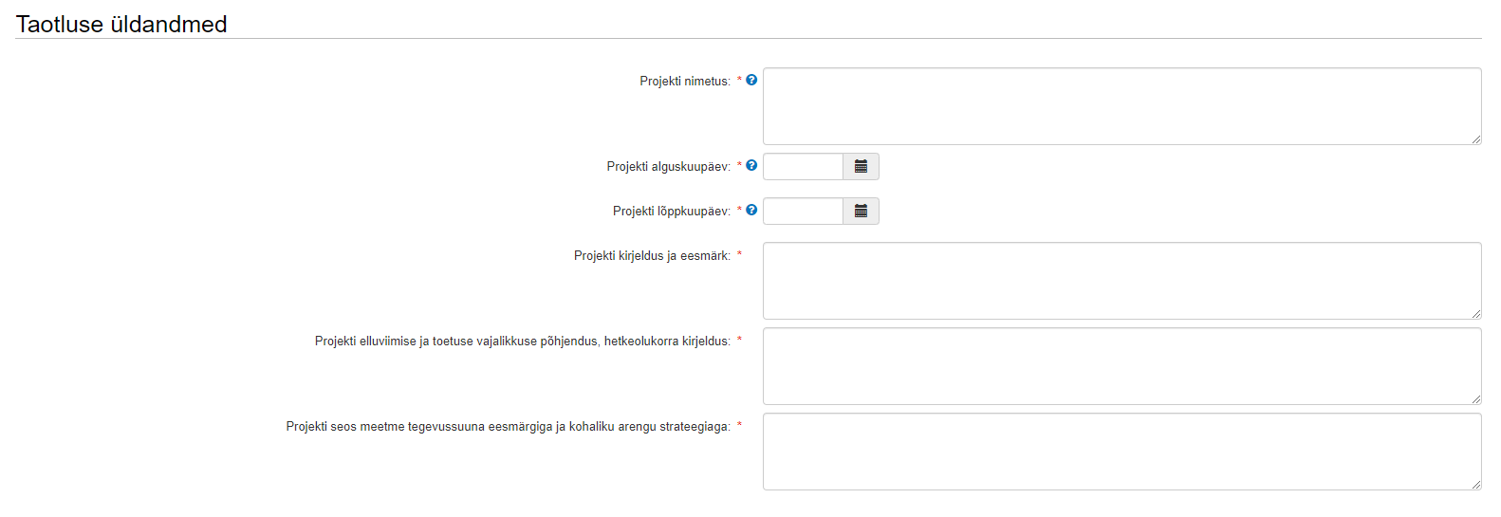
Detailandmed
Notes:
Detailandmetes küsitakse kõigi taotlejate käest olenemata valitud tegevussuunast järgmisi andmeid:
Projekti nimetus
Alguskuupäev
Lõppkuupäev
Projekti kirjeldus ja eesmärk
Projekti elluviimise ja toetuse vajalikkuse põhjendus, lisaks hetkeolukorra kirjeldus
Projekti seos meetme tegevussuuna eesmärgiga ja kohaliku arengu strateegiaga (määrusest tulenevad sisunõuded)
Vastavalt tegevussuunale võidakse küsida veel erinevaid andmeid tegevuse kohta (Määruse lisa 7 alusel Projektitoetuse taotluse andmed vastavalt tegevussuunale – näiteks taotleja kogemuse kirjeldus, erinevad liikmete nimekirjad, tegevuse mõjude kirjeldused jne).

Slide 8
Kasusaajad
Kasusaajate sammus tuleb sisestada Äriregistrisse sisestatud tegelike kasusaajate arv.
Tegelik kasusaaja on RahaPTS § 9 lg 1 kohaselt füüsiline isik, kellel on omandi või muul viisil kontrollimise kaudu lõplik valitsev mõju füüsilise või juriidilise isiku üle või kelle huvides, kasuks või nimel tehing või toiming tehakse.
Notes:
Kasusaajate info tuleb sisestada Äriregistri andmete põhjal.
Kasusaajad sisestatakse tabelisse, vaja on isikukoodi, ees- ja perekonnanime, e-posti aadressi ja telefoninumbrit.

Slide 9
Majandusaasta andmed
Avaneb I ja III tegevussuuna puhul
Majandusaastate andmed päritakse Äriregistrist automaatselt
Päritakse 2 eelneva majandusaasta andmed
Taotleja saab andmeid ise vajadusel muuta
Notes:
Täidetav järgmiste tegevussuundade puhul: kui taotlust esitatakse
1) Vee-elusressursside väärindamise ja otseturustamise tegevussuunda;
3) Majandustegevuste mitmekesistamise tegevussuunda;

Slide 10
Tulude/kulude aruanne
Samm avaneb, kui taotleja on taotluse esitanud järgnevasse tegevussuunda:
1) Vee-elusressursside väärindamise ja otseturustamise tegevussuunda;
2) Sadamate taristu parendamise ja pakutavate teenuste mitmekesistamise tegevussuunda;
3) Majandustegevuste mitmekesistamise tegevussuunda;
Taotleja järgmise viie aasta tulude/kulude aruande prognoos
Notes:
Samm avaneb vastavalt sellele, mis tegevussuunda on detailandmete sammus valitud.
Samm on sarnane vanal perioodil toetustaotlusel olnud tulude/kulude aruande sammule.

Slide 11
Seireandmed
Seireandmete sammus täidetavad andmed on vajalikud ainult seireks ja neid ei kasutata taotluse menetlemisel ning taotluse osas otsuse tegemisel.
Küsimustele vastamisel on abiks
Küsimused tekivad vastavalt valitud tegevussuunale
?
Notes:
Erinevate tegevussuundade puhul küsitakse erinevaid seireandmeid.

Slide 12
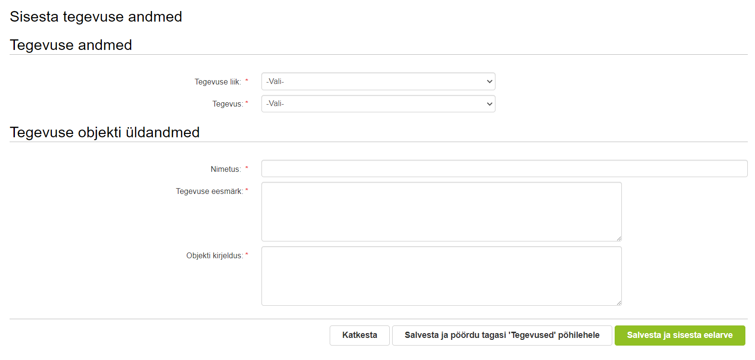
Tegevused
Põhitegevus
Ehitamine (püstitamine/rajamine/paigaldamine)
Ehitamine (renoveerimine/parendamine)
Tegemine
Ostmine või paigaldamine
Korraldamine/läbiviimine
Muu investeering
Muu mitteinvesteering
Notes:
Esmalt tuleb taotlejal panna paika põhitegevus.
See on see tegevus, millele toetust taotletakse ning millega võib kaasneda ettevalmistav töö.
Võimalikud põhitegevuse variandid on sinise taustaga tabelis, nende vahel on võimalik valida. Kõrval oleval joonisel on näha sisestamise loogika.
Kui tegevus on valitud, ilmub veel täpsustav valik „Objekti liik“
Peale põhitegevuse valikut tuleb ise kirjeldada tegevuse nimetus, eesmärk ja kirjeldus.
Põhitegevusi võib projektis olla mitu. Igal põhitegevusel on eraldi nimetus, eesmärk ja kirjeldus.

Slide 13
Tegevused
Põhitegevus
Tegevuse liik
Ehitamine (püstitamine/rajamine/paigaldamine)
Ehitamine (renoveerimine/parendamine)
Tegemine
Ostmine või paigaldamine
Korraldamine/läbiviimine
Muu investeering
Muu mitteinvesteering
Hoone/rajatis
Lautrikoha renoveerimine või parendamine
Taastuv energiaallika kasutuselevõtt
Päikeseenergia allikast elektrienergia tootmine
Looduskeskkonna tingimuste parendamine
Sõiduk
Masin või seade
Üritus või koolitus
Muu investeering
Tootearendus
Muu
Jäätmekäitlus
Notes:
Põhitegevuse saab veel liigitada järgnevate valikute abil (paremal).
Rõhutatud on Päikeseenergia allikast elektrienergia tootmine: siin kehtib erisus! Päikesepaneelide paigaldamine on määruse järgi eristatud, seda tegevust kompenseeritakse ühikuhinnaga. See tähendab, et taotleja sisestab kW ja süsteem arvutab sellele vastava toetuse summa vastavalt määruses toodud ühikuhindadele.
Juhime tähelepanu:
„Päikeseenergia allikast elektrienergia tootmine“ kehtib ainult päikesepaneelide paigaldamise korral. Salvestussüsteemide paigaldamise jm sellega seotud tegevused tuleb sisestada eraldi põhitegevusena (neile kehtib tavapärane toetusmäär ja loogika).
Selle tegevuse alla käib ka paneelidega seotud projekteerimine, mida päikesepaneelide puhul ei saa eraldi ettevalmistava tööna kirja panna.
Päikesepaneelide puhul põhitegevus on ehitamine (püstitamine/rajamine/paigaldamine).

Slide 14
Tegevused
Kaasnev tegevus – ettevalmistav töö
Projekteerimistöö
Ehitusgeoloogiline ja geodeetiline uurimistöö
Hüdrogeoloogiline ja hüdroloogiline uuring
Detailplaneering
Keskkonnamõju hindamine
Energiaauditi
Taotluse koostamine
Notes:
Kui põhitegevus on sisestatud, saab lisada ka kaasneva tegevuse, milleks antud meetmes on ettevalmistav töö. Siin on loetelu töödest, mis määruse järgi kvalifitseeruvad ettevalmistavateks.
Taotluse koostamine: Taotluse ja selles esitatud andmeid tõendavate dokumentide koostamiseks tellitud töö ja teenus: 256 eurot ühe projektitoetuse taotluse kohta

Slide 15
Tegevused - eelarve
Notes:
Kui tegevuse andmed on sisestatud, tuleb sisestada tegevuse eelarve. Kui tegevuseks on ehitamine, avaneb 8-realine eelarve, kus igal kulureal on eraldi alamjaotus. Alajaotuse avamiseks vajutada eelarve real olevat plussmärki ning eelarve sisestamiseks „Muuda“ nuppu.
Tegevuste puhul, mis ei ole ehitustegevused, avaneb ühe- või mitmerealine eelarve vorm ilma alamjaotusteta.
Kui tegevuse eelarve on sisestatud, vajutab taotleja nuppu „Salvesta ja pöördu tagasi „Tegevused“ põhilehele“.
Hinnapakkumuste sisestamiseks tuleb vajutada „Tegevused“ põhilehel tegevuse lõpus oleval nupul „Hinnapakkumus“. Avanenud vaates vajutada nupule „Lisa hinnapakkumine“. Hinnapakkumuste sisestamisel saab määrata, kas tegemist on võitnud hinnapakkumusega (sellisel juhul täidab süsteem ise maksumuse andmed) ning sisestama peab ka hinnapakkuja andmed. Hinnapakkumuse faili saab lisada. Ehitustegevuse hinnapakkumuste jaoks on PRIA poolt eraldi vorm, see on kättesaadav kodulehelt meetme info alt ning edastame peatselt ka tegevusrühmadele.

Slide 16
Katastritunnused
Notes:
Sammus kuvatakse kõikide nende investeeringuobjektide katastriüksused, millele määruse kohaselt kehtivad kasutusõiguse nõuded (näiteks ehitamise puhul peab investeeringuobjekti alune maa olema taotleja omandis või peab taotleja kasuks olema seotud hoonestusõigus).
Investeeringuobjekti asukoha kasutusõiguse sisestamisel (omand, hoonestusõigus, paigaldamise asukoha omand, kasutusvaldus, reaalservituut) saab taotleja valida, kas andmed päritakse automaatselt kinnistusraamatust või mitte.
Viimasel juhul tuleb taotlejal kasutusõiguse andmed sisestada käsitsi.
Kui esineb mistahes probleeme kasutusõiguse sisestamisega (näiteks toetustaotlusele tulevad aadressi alusel katastrid, mis ei ole tegelikult toetustaotlusega seotud), siis saab valida, et andmeid ei võetaks automaatselt.
Oma selgituse esinenud olukorra kohta palume sisestada probleemiga seotud tegevuse andmeväljale „Objekti kirjeldus“, mille leiab sammust „Tegevused“

Slide 17
Lisadokumendid
Lisadokumentide sammus on võimalik taotlustoimikule lisada erinevaid dokumente ja faile, mis on nõutud kas kohaliku tegevusrühma poolt või mis võivad olla olulised taotluse hindamisel või vajalikud taotluse menetluses.

Slide 18
VKE
Selgitatakse välja, kas taotleja vastab mikro-, väikese või keskmise suurusega ettevõtte nõuetele
Süsteem pärib äriregistrist taotleja sidus- ja partnerettevõtted
„VKE arvutuse aluseks olev keskmine töötajate arv“ võetakse äriregistrist taotleja töötajate arvu põhjalt
Notes:
VKE on mikro-, väikese ja keskmise suurusega ettevõtete määratlemise reeglistik, mille abil selgitatakse välja, kas taotleja vastab mikro-, väikese või keskmise suurusega ettevõtte nõuetele.
VKEle kehtivad mõneti teistsugused toetuse saamise tingimused ja kohustused kui mittetulundusühingule, sihtasutusele ja kohaliku omavalitsuse üksusele (nemad ei täida seda vormi).
Süsteem pärib äriregistrist taotleja sidus- ja partnerettevõtted. „VKE arvutuse aluseks olev keskmine töötajate arv“ võetakse äriregistrist taotleja töötajate arvu põhjalt. Vajutades konkreetse ettevõtte järel olevale nupule „Muuda“, saab seda arvu muuta.
Töötajate arvu väljendatakse aasta tööühikutes (ATÜ). Üheks ühikuks loetakse kogu vaatlusaasta jooksul ettevõttes või selle nimel täiskohaga töötanud isik. Nende isikute töö, kes ei töötanud terve aasta, osalise tööajaga isikute ja hooajatöötajate töö võetakse arvesse ATÜ murdosadena.
Kui süsteemi poolt ei ole sidus- ja partnerettevõtet kuvatud (eelkõige välismaal registreeritud sidus- ja partnerettevõtted ning seotused, mis äriregistris ei kajastu, ning füüsilisest isikust omanike teised ettevõtted), siis on taotlejal võimalik neid lisada vajutades ettevõtte, millele sidus- või partnerettevõtet lisama hakatakse, järel olevale nupule „Lisa uus seos“. Esinevad teatud erandjuhud, mille puhul on võimalik sidus- või partnerettevõte VKE arvestusest eemaldada ning seda saab teha, vajutades konkreetse ettevõtte järel olevale nupule „Muuda“ ning valides mittearvestamise põhjuse.
Taotleja saab valida, kas VKE kategooria leidmisel võetakse arvesse aastabilanssi või aastakäivet. Aastakäibe arvestamiseks tuleb vajutada nuppu „Muuda“ ja teha vastav valik. Isegi kui ettevõtja kategooria ei vasta VKE tingimustele, ei tee süsteem takistusi taotluse esitamiseks ning taotleja vastavus või mittevastavus VKE kategooria nõuetele selgitatakse välja taotluse menetlemise käigus.

Slide 19
Esitamine
Süsteem kuvab kogu taotletava toetuse summa
Erinevad kinnitused, mis on kohustuslikud
„Esita taotlus“ – järgneb süsteemi-poolne registreerimine, taotlusele tekivad registreerimise number ja taotlustoimiku number.

Slide 20
Edasised tegevused
Kohalik tegevusrühm teostab tehnilise kontrolli
Hindamine – kohaliku tegevusrühma kokku kutsutud hindamiskomisjon
Paremusjärjestuse kinnitamine ja taotluste PRIAle edastamine
Projektitoetuse taotluse rahuldamise või rahuldamata jätmise otsuse teeb PRIA 50 tööpäeva jooksul arvates § 34 lõigetes 6–7 nimetatud dokumentide esitamisest kohaliku tegevusrühma poolt
Peale positiivse otsuse saamist saab taotleja esitada maksetaotluse.

Slide 21
Aitäh!
16.05.2024

